Slide 1
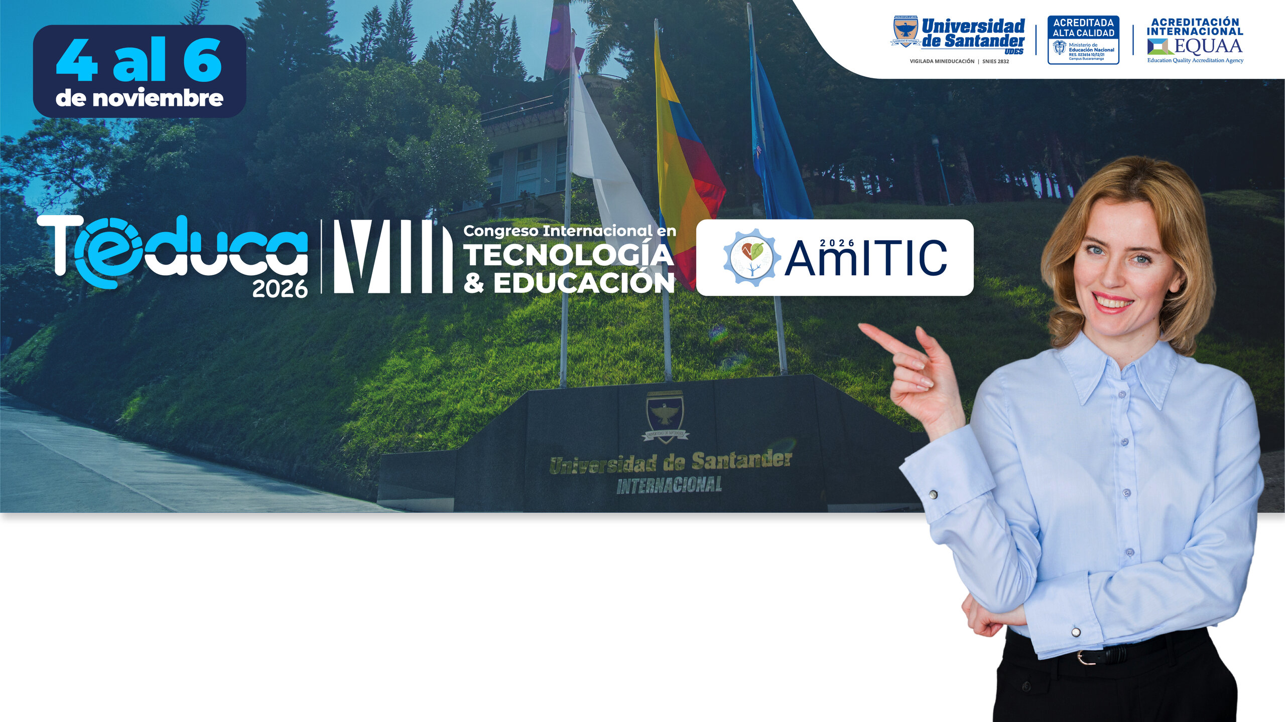
An Open-Source WebGIS for Soil Degradation and Biodiversity Monitoring in the Colombian Andes
Notes:
B1 · Apertura · 0:20
— ESPAÑOL —
Buenos días. Soy Ferney Torres, de la Universidad EAN, y me acompaña July González, ingeniera ambiental, magíster en Gestión Ambiental de Coventry University y doctoranda en Gerencia de Proyectos en UNADE. Les presentamos un trabajo conjunto con Andrés Rodríguez y Nicole García.
— ENGLISH —
Good morning. I am Ferney Torres, from EAN University, and I am joined by July González, an environmental engineer with an MSc in Environmental Management from Coventry University, now a PhD candidate in Project Management at UNADE. We present joint work with Andrés Rodríguez and Nicole García.

Slide 2




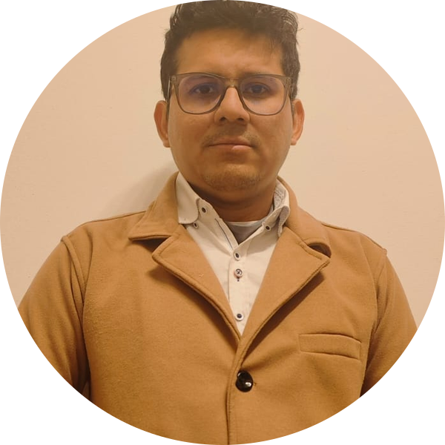

Speakers
Ferney Torres Ome
July Steffany González López
Faculty of Engineering, EAN University, Bogotá
Environmental Engineer · MSc, Coventry University · PhD candidate, UNADE
Notes:
Presentación de ponentes: Ferney Torres Ome (Universidad EAN) y July Steffany González López (Coventry University · UNADE).

Slide 3
The data exist, but they are scattered
I · INTRODUCTION
High-mountain municipalities regulate water, form soil, store carbon and connect habitats.
Many still lack an operational monitoring system to turn available information into decisions.
The dominant challenge is not absence of data, but integration and access by local stakeholders.
RESEARCH QUESTION
How can a map viewer that integrates official layers, soil degradation, GBIF biodiversity data and participatory protocols constitute a reproducible baseline for an underrepresented Andean territory?
IGAC
IDEAM
MinAmbiente
UPRA
GBIF
DANE
NASA HLS
Sources consulted separately before integration · Abstract, §I
Notes:
B1 · Problema · 1:10
— ESPAÑOL —
[CLIC]
Los municipios de alta montaña en los Andes colombianos regulan agua, forman suelo, almacenan carbono y conectan hábitats.
Pero muchos de ellos no tienen un sistema operativo de monitoreo. No tienen cómo convertir la información ambiental disponible en decisiones.
Fíjense en algo: la información sí existe. Está en el IGAC, en el IDEAM, en el Ministerio de Ambiente, en la UPRA y en GBIF.
El problema es que está dispersa, en formatos distintos, y casi no llega a la comunidad.
[PAUSA]
Por eso nuestra pregunta fue: ¿puede un visor de mapas que integre capas oficiales, degradación de suelos, datos de biodiversidad y protocolos participativos convertirse en una línea base reproducible para un territorio andino poco representado?
Nuestro aporte no es un contraste numérico. Es una arquitectura de integración que se puede reproducir.
— ENGLISH —
[CLICK]
High-mountain municipalities in the Colombian Andes regulate water, form soil, store carbon and connect habitats.
Yet many of them lack an operational monitoring system. They cannot turn available environmental information into decisions.
Notice something: the information does exist. It sits in IGAC, IDEAM, the Ministry of Environment, UPRA and GBIF.
The problem is that it is scattered, in different formats, and it rarely reaches the community.
[PAUSE]
So our question was: can a map viewer that integrates official layers, soil degradation, biodiversity data and participatory protocols become a reproducible baseline for an underrepresented Andean territory?
Our contribution is not a numerical contrast. It is a reproducible integration architecture.

Slide 4
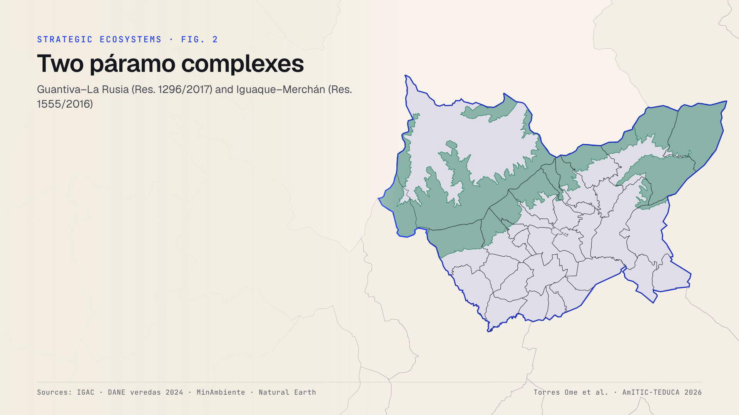
Study area: Sotaquirá (DANE 15763)
II-B · STUDY AREA
TABLE I. OFFICIAL INFORMATION FOR THE STUDY AREA
Attribute | Value
DANE code | 15763
Department / Province | Boyacá / Central
Official total area | 284 km²
Urban-seat elevation | 2,860 m a.s.l.
Number of veredas | 30 (DANE 2024)
Associated páramos | Guantiva–La Rusia; Iguaque–Merchán
~39 km NW of Tunja, Eastern Cordillera. Páramos: Res. 1296/2017 and Res. 1555/2016. Source: DANE, Boyacá Planning Office, IGAC [19]–[21].
Fig. 1–2. Location of Sotaquirá and páramo complexes, animated from the project layers.
Notes:
B2 · 1:00
— ESPAÑOL —
[El clip arranca solo]
Vamos a Sotaquirá. Estamos en la Cordillera Oriental, en la Provincia Centro de Boyacá, a unos 39 kilómetros al noroeste de Tunja.
Boyacá tiene 123 municipios. Sotaquirá es el de código DANE 15763.
Adoptamos un área oficial de 284 kilómetros cuadrados, 30 veredas según el nivel de referencia DANE 2024, y una cabecera a 2.860 metros sobre el nivel del mar.
Y aquí está lo importante: dos complejos de páramo, Guantiva–La Rusia e Iguaque–Merchán.
Es un municipio rural, ganadero y agrícola, con ecosistemas estratégicos encima. Esa tensión entre conservar y producir es el centro del trabajo.
— ENGLISH —
[The clip plays on its own]
Let us go to Sotaquirá. We are on the Eastern Cordillera, in the Central Province of Boyacá, about 39 kilometres northwest of Tunja.
Boyacá has 123 municipalities. Sotaquirá is DANE code 15763.
We adopted an official area of 284 square kilometres, 30 veredas according to the DANE 2024 reference level, and an urban seat at 2,860 metres above sea level.
And here is the key point: two páramo complexes, Guantiva–La Rusia and Iguaque–Merchán.
It is a rural, livestock and farming municipality with strategic ecosystems on top. That tension between conservation and production is the core of this work.

Slide 5
Three levels, no map server
III-A · WEBGIS ARCHITECTURE
1 · Official sources
2 · Processing in QGIS
3 · Leaflet WebGIS client
IDEAM · CORINE
Clip and harmonize to 15763
Static GeoJSON layers
IGAC · base and soils
Reproject to a common CRS
Basemaps, legend, side panel
UPRA · degradation
Point-in-polygon overlay
Diagnostic presets
MinAmbiente · páramos
Degradation categorization
Community and territorial management
GBIF · biodiversity
Export to GeoJSON (EPSG:4326)
Fed back by participatory monitoring
DANE · boundary 15763
NASA HLS · NDVI
Fig. 3. Static hosting is the binding constraint for municipal replication (§III-A).
Notes:
B3 · 1:20
— ESPAÑOL —
[Señalar el nivel 1]
La arquitectura tiene tres niveles.
El primero reúne las fuentes oficiales: IDEAM con CORINE, IGAC con la base y los suelos, UPRA con la degradación, el Ministerio de Ambiente con los páramos, GBIF con la biodiversidad, DANE con los límites y NASA HLS con el NDVI.
[Señalar el nivel 2]
El segundo es el procesamiento en QGIS: recorte y armonización al límite municipal, reproyección a un sistema común, superposición punto en polígono, categorización de la degradación y exportación a GeoJSON.
[Señalar el nivel 3]
El tercero es el cliente web en Leaflet. Las capas se publican como GeoJSON estático, sin un servidor de mapas.
¿Por qué importa esto? Porque corre en un hosting estático sencillo. Esa es la condición para replicarlo en otro municipio.
— ENGLISH —
[Point to level 1]
The architecture has three levels.
The first gathers the official sources: IDEAM for CORINE, IGAC for base and soil data, UPRA for degradation, the Ministry of Environment for páramos, GBIF for biodiversity, DANE for boundaries and NASA HLS for NDVI.
[Point to level 2]
The second is processing in QGIS: clipping and harmonization to the municipal boundary, reprojection to a common reference system, point-in-polygon overlay, degradation categorization and export to GeoJSON.
[Point to level 3]
The third is the Leaflet web client. Layers are published as static GeoJSON, with no dedicated map server.
Why does this matter? Because it runs on plain static hosting. That is what makes replication in another municipality possible.

Slide 6
A reproducible seven-stage workflow
III-A · FIG. 4
1
2
3
4
5
6
7
Acquisition
Cleaning
Harmonization
Integration
Publication
Local consultation
Participatory monitoring
New community data re-enter the system as GeoJSON
Notes:
B4 · 0:50
— ESPAÑOL —
Este flujo resume el método en siete etapas: adquisición, limpieza, armonización, integración, publicación, consulta local y monitoreo participativo.
Fíjense en la flecha que regresa. Los datos nuevos que genere la comunidad vuelven al sistema en formato GeoJSON.
Es un ciclo, no una línea.
[PAUSA]
Y ahora, en vez de describirles el visor, se los voy a mostrar.
— ENGLISH —
This workflow summarizes the method in seven stages: acquisition, cleaning, harmonization, integration, publication, local consultation and participatory monitoring.
Look at the returning arrow. New data produced by the community feed back into the system as GeoJSON.
It is a cycle, not a line.
[PAUSE]
And now, instead of describing the viewer, I will show it to you.

Slide 7
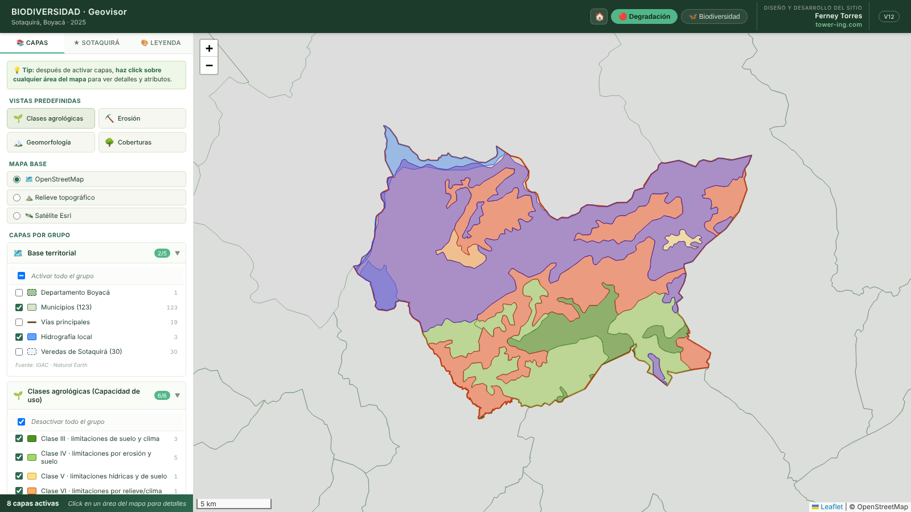


Live demo: open the geoviewer
Home (Fig. 5) → Degradation module (Fig. 6) → «Clases agrológicas» (Fig. 10) → polygon attributes → «Erosión» (Fig. 9) → «Coberturas» (Fig. 8b) → «Biodiversidad regional» (Fig. 11) → «Monitoreo» (illustrative).
Scan and follow along
tower-ing.com/proyectos/biomo/geovisorbiodiversidadfer/ [24]
Notes:
B5 · 3:30
— ESPAÑOL —
[VISOR · Portada, Fig. 5]
Este es el prototipo publicado. La dirección está en la pantalla y en el código QR, para que lo revisen ustedes mismos mientras hablo.
La portada tiene dos módulos temáticos: degradación de suelos y biodiversidad.
[Abrir módulo Degradación · Fig. 6]
Entro a degradación. A la izquierda está el panel con los grupos de capas; abajo, la leyenda dinámica.
[Preset «Clases agrológicas» · Fig. 10]
Con este preset activo las clases agrológicas oficiales del IGAC. Las clases siete y ocho, las más restrictivas, dominan el municipio.
[Preset «Erosión» · Fig. 9]
Ahora la erosión. Este es el mapa que nos dice dónde hay que ir a verificar en campo.
[Preset «Coberturas» · Fig. 8b]
Y aquí las coberturas CORINE: bosques y áreas seminaturales frente a territorios agrícolas. Si sumo los páramos, se ve dónde la producción entra en la zona protegida.
[Clic en un polígono]
Cada polígono tiene su ventana de atributos. No es una imagen: son datos consultables.
[Abrir módulo Biodiversidad · Fig. 7]
Paso a biodiversidad.
[Preset «Biodiversidad regional» · Fig. 11a–b]
Estos son los registros de GBIF de la selección regional, organizados por grupo taxonómico y por especie.
[Preset «Monitoreo»]
Y esta es la capa de monitoreo. Lo digo con claridad: estos puntos de cámaras trampa, flora y fauna son ilustrativos. Muestran dónde entrarán los datos de campo, no son observaciones.
[Volver a la presentación]
Todo esto corre en un solo archivo en el navegador. Volvamos a los números.
— ENGLISH —
[VIEWER · Home screen, Fig. 5]
This is the published prototype. The address is on screen and in the QR code, so you can check it yourselves while I talk.
The home screen has two thematic modules: soil degradation and biodiversity.
[Open Degradation module · Fig. 6]
I enter degradation. On the left is the panel with the layer groups; below, the dynamic legend.
[Preset «Clases agrológicas» · Fig. 10]
With this preset I switch on the official IGAC land-capability classes. Classes seven and eight, the most restrictive, dominate the municipality.
[Preset «Erosión» · Fig. 9]
Now erosion. This is the map that tells us where field verification is needed.
[Preset «Coberturas» · Fig. 8b]
And here the CORINE land cover: forests and seminatural areas against agricultural territories. Add the páramos, and you see where production enters the protected zone.
[Click a polygon]
Every polygon has its attribute window. This is not a picture: it is queryable data.
[Open Biodiversity module · Fig. 7]
I move to biodiversity.
[Preset «Biodiversidad regional» · Fig. 11a–b]
These are the GBIF records of the regional selection, organized by taxonomic group and species.
[Preset «Monitoreo»]
And this is the monitoring layer. Let me be clear: these camera-trap, flora and fauna points are illustrative. They show where field data will enter; they are not observations.
[Back to the slides]
All of this runs as a single file in the browser. Let us go back to the numbers.

Slide 8
Soil degradation: where to verify
IV-C · SOIL-DEGRADATION BASELINE
62.40 %
of the municipality under water erosion (17,764.27 ha)
71.74 %
land-capability classes VII and VIII (20,422.01 ha)
Official IGAC classes, not derived from NDVI. RUSLE only as conceptual frame: no soil-loss rate computed. Three area estimates converge within 0.33 %.
TABLE III. Geodesic areas on 28,466.66 ha.
Notes:
B6 · 1:20
— ESPAÑOL —
Primero, el suelo.
La erosión hídrica cubre 17.764 hectáreas: el 62,4 % del municipio. Solo la erosión laminar y en surcos ocupa el 46 %.
[PAUSA]
Las clases agrológicas siete y ocho, las más restrictivas, suman 20.422 hectáreas: el 71,7 %.
Dos aclaraciones de método. Las clases agrológicas son la clasificación oficial del IGAC; no las derivamos nosotros del NDVI.
Y usamos RUSLE solo como marco conceptual. No calculamos ninguna tasa de pérdida de suelo.
Entonces, ¿qué es este mapa? Es un mapa de priorización. Dice dónde hay que verificar en campo, sin extrapolar la erosión a todo el municipio.
Y una prueba de consistencia: tres estimaciones independientes del área municipal coinciden dentro del 0,33 %.
— ENGLISH —
First, soil.
Water erosion covers 17,764 hectares: 62.4 percent of the municipality. Sheet and rill erosion alone accounts for 46 percent.
[PAUSE]
Land-capability classes seven and eight, the most restrictive, add up to 20,422 hectares: 71.7 percent.
Two methodological notes. The land-capability classes are the official IGAC classification; we did not derive them from NDVI.
And RUSLE is used only as a conceptual frame. We computed no soil-loss rate.
So what is this map? It is a prioritization map. It shows where field verification is needed, without extrapolating erosion to the whole municipality.
And one consistency check: three independent estimates of the municipal area converge within 0.33 percent.

Slide 9
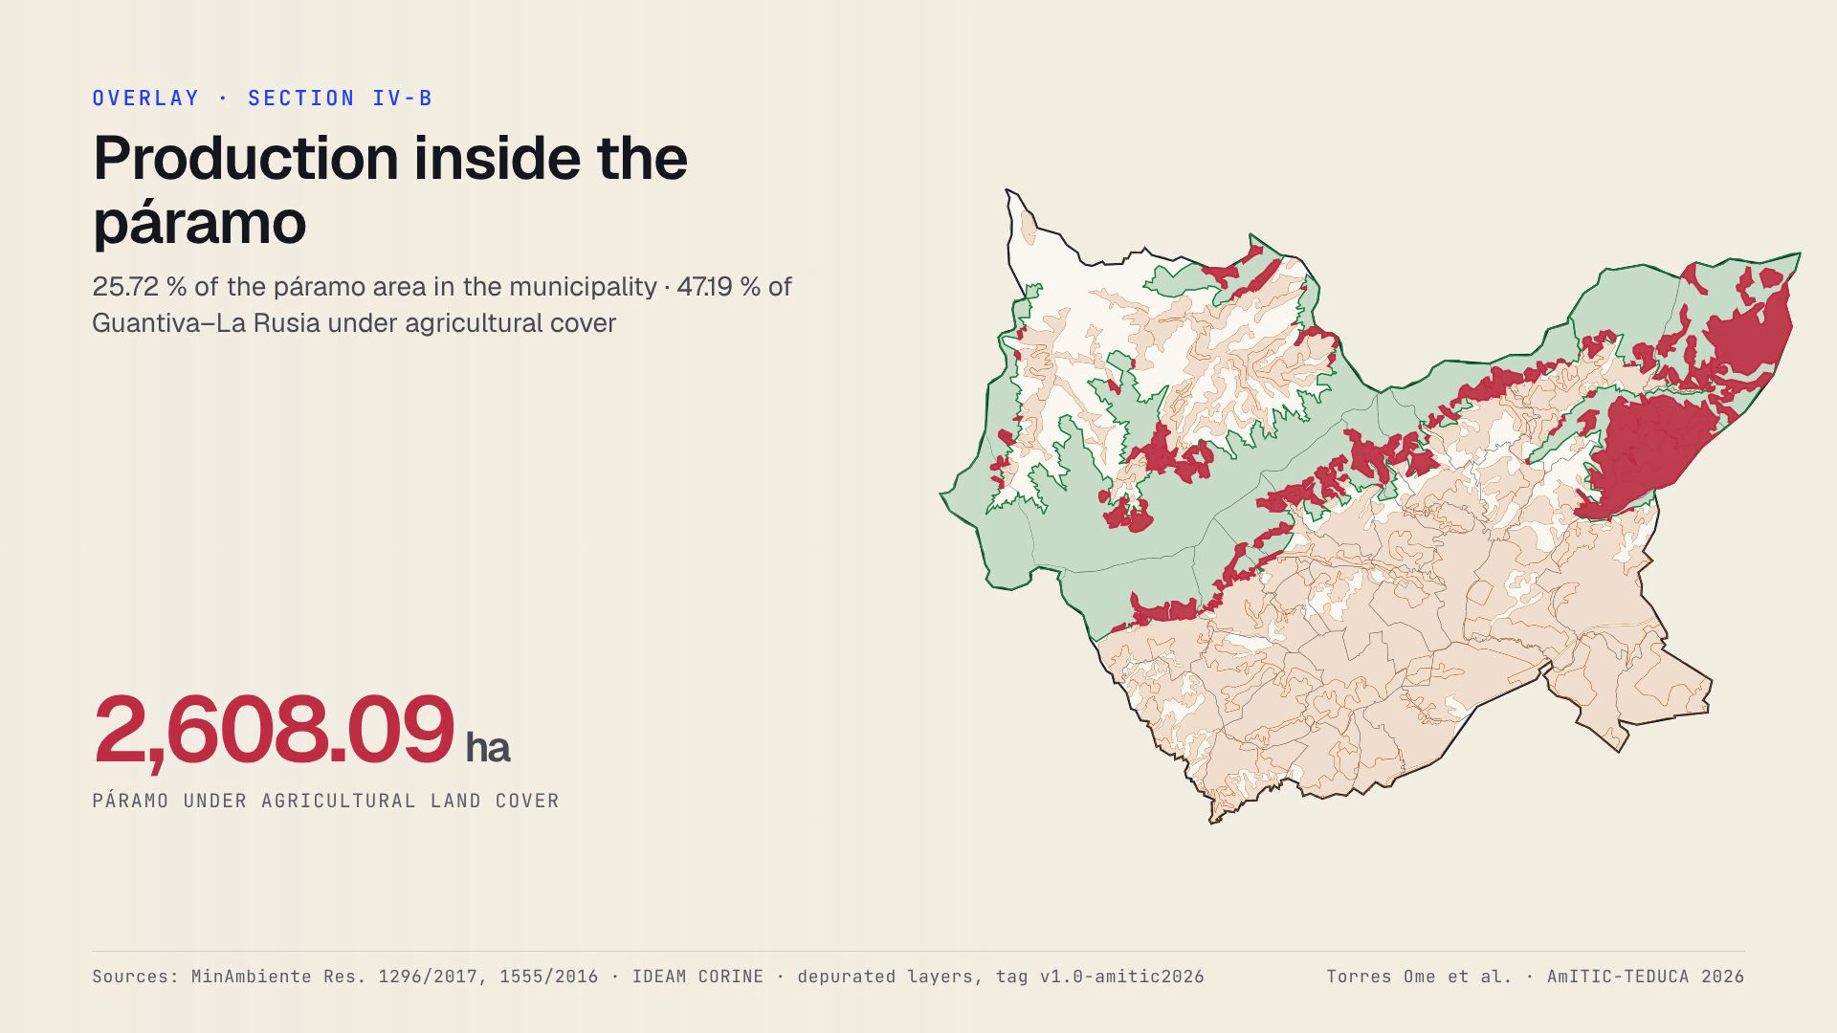
Production inside the páramo
IV-B · OFFICIAL LAYERS INTEGRATED
2,608.09 ha
of páramo under agricultural land cover
25.72 %
of the páramo area within the municipality
47.19 %
of Guantiva–La Rusia (municipal portion) under agricultural cover
Agricultural territories 15,851.05 ha (55.68 %) · forests and seminatural areas 12,457.76 ha (43.76 %). The pressure is structural.
Fig. 8b. Páramos (MinAmbiente) crossed with CORINE agricultural territories (IDEAM).
Notes:
B7 · 1:00
— ESPAÑOL —
[El clip arranca solo]
Ahora crucemos dos capas. En verde, los páramos. En ocre, los territorios agrícolas, que ocupan el 55,7 % del municipio.
[Señalar el rojo]
Donde se cruzan aparece esto: 2.608 hectáreas de páramo bajo cobertura agrícola. Es el 25,7 % del área de páramo dentro del municipio.
Y se concentra en Guantiva–La Rusia, donde el 47,2 % ya está bajo uso agrícola.
[PAUSA]
Esta presión no es marginal. Es estructural. Y es un insumo directo para priorizar acciones de manejo.
— ENGLISH —
[The clip plays on its own]
Now let us cross two layers. In green, the páramos. In ochre, the agricultural territories, which cover 55.7 percent of the municipality.
[Point to the red]
Where they meet, this appears: 2,608 hectares of páramo under agricultural cover. That is 25.7 percent of the páramo area within the municipality.
And it concentrates in Guantiva–La Rusia, where 47.2 percent is already under agricultural use.
[PAUSE]
This pressure is not marginal. It is structural. And it is a direct input to prioritize management actions.

Slide 10
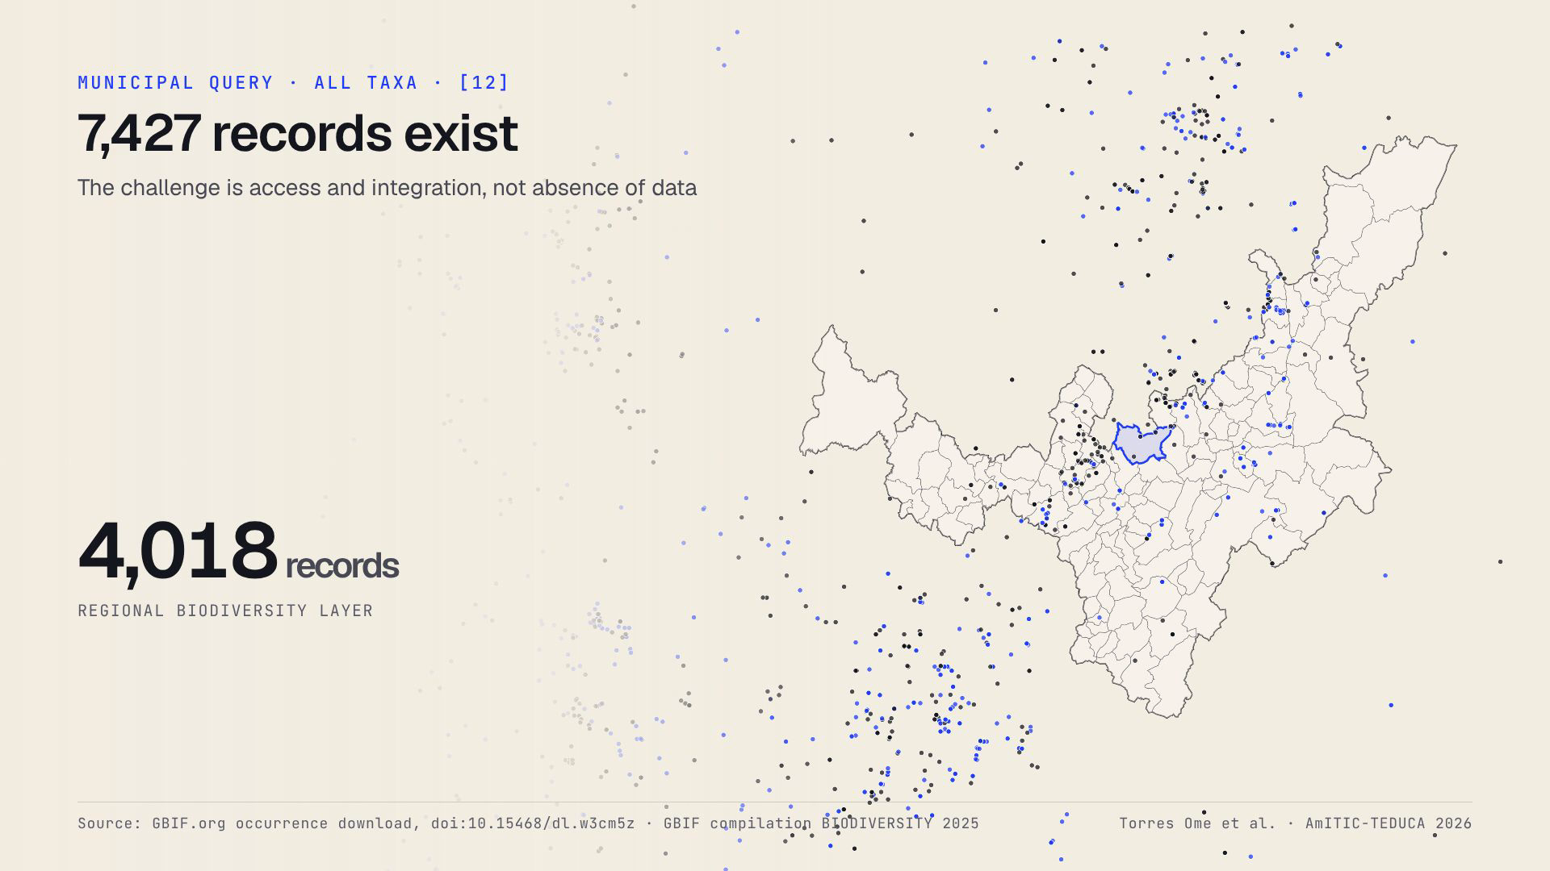
Biodiversity: access, not absence
III-D / IV-D · GBIF INTEGRATION
7,427
records · municipal query, all taxa, 42 datasets [12]
4,018
records · regional selection of 16 Andean taxa (TABLE IV)
Sotaquirá is not a territory without data, but one whose information was fragmented across collections, citizen science (iNaturalist) and institutions.
Fig. 11. Regional GBIF selection integrated as viewer layers (TABLE IV).
Notes:
B8 · 1:00
— ESPAÑOL —
[El clip arranca solo]
Ahora la biodiversidad. Hicimos dos consultas a GBIF.
La primera, de todos los taxones dentro del límite de Sotaquirá, devolvió 7.427 registros, de 42 conjuntos de datos publicados: museos, herbarios y ciencia ciudadana como iNaturalist.
La segunda es una selección regional de taxones andinos representativos, con 4.018 registros, que es la capa del visor.
[PAUSA]
Este es el hallazgo central: Sotaquirá no es un territorio sin datos. Es un territorio con datos fragmentados.
Si lo leemos como pobre en biodiversidad, subestimamos la conservación. El problema es de acceso e integración, no de ausencia.
— ENGLISH —
[The clip plays on its own]
Now biodiversity. We ran two GBIF queries.
The first, all taxa within the Sotaquirá boundary, returned 7,427 records from 42 published datasets: museums, herbaria and citizen science such as iNaturalist.
The second is a regional selection of representative Andean taxa, with 4,018 records, which forms the viewer layer.
[PAUSE]
This is the central finding: Sotaquirá is not a territory without data. It is a territory with fragmented data.
If we read it as biodiversity-poor, we underestimate conservation. The problem is access and integration, not absence.

Slide 11
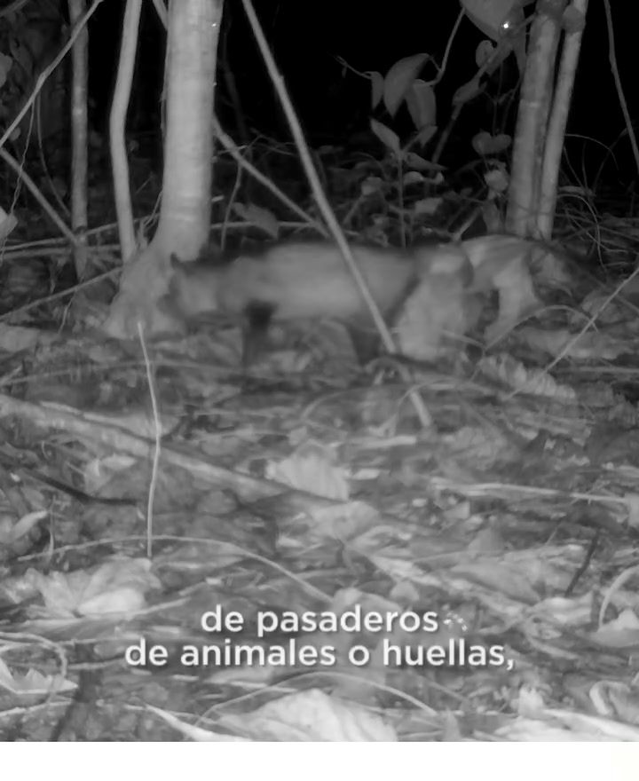
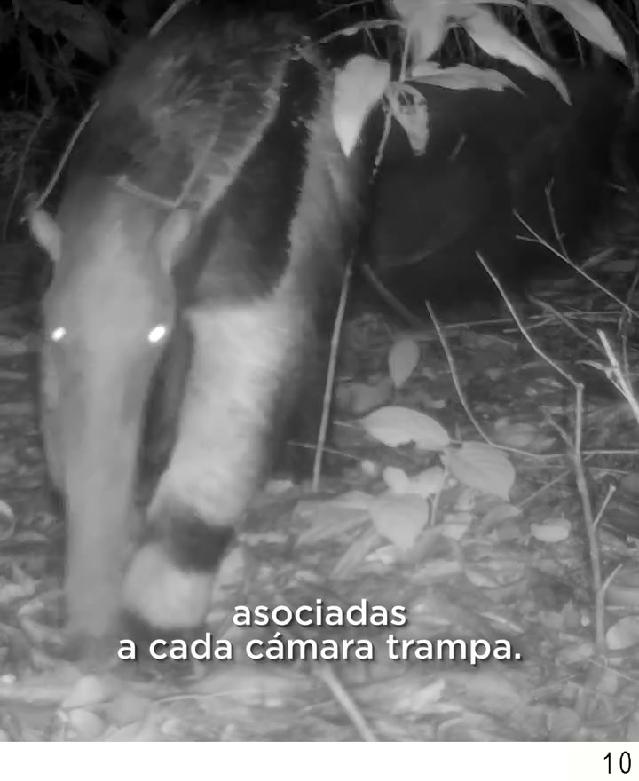
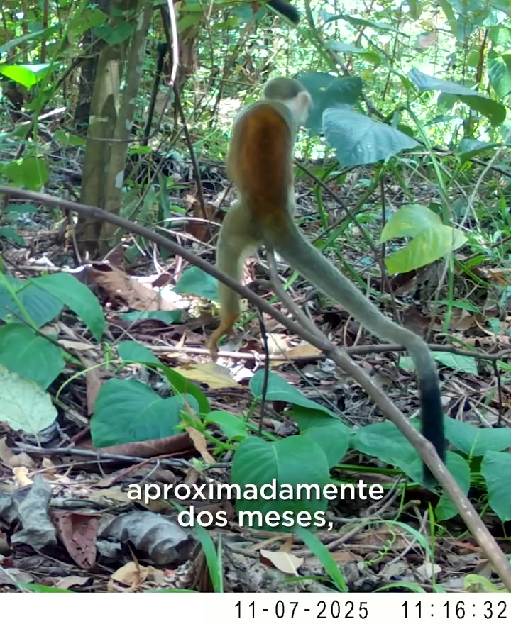
Participatory protocols close the cycle
III-E · PARTICIPATORY MONITORING
TABLE V. PARTICIPATORY MONITORING PROTOCOLS
# | Protocol | Field details
1 | Camera traps | Systematic grid by habitat
2 | Awaq-Bio app | Fauna, climate, hydrology
3 | Soil sampling | 20 × 20 m plots
4 | Educational walks | Sotaquirá species catalog
5 | Climate variables | Continuous recording
Context only, not Sotaquirá: stills from «Cámaras trampa», FIBRAS · Ecopetrol · Instituto Humboldt [26].
Prospective design. Validated designs not yet executed in a full community campaign in Sotaquirá (§III-E).
Notes:
B9 · 1:00
— ESPAÑOL —
¿Cómo se cierra el ciclo? Con la comunidad.
Diseñamos cinco protocolos: cámaras trampa con cuadrícula por hábitat, la app Awaq-Bio para fauna, clima e hidrología, muestreo de suelos en parcelas de 20 por 20 metros, recorridos educativos con el catálogo de especies y registro continuo de variables climáticas.
[Señalar los fotogramas]
Para que se entienda qué es un monitoreo comunitario, estas imágenes son de otra iniciativa en Colombia, de FIBRAS con Ecopetrol y el Instituto Humboldt. Una monitora instala una cámara trampa y una estación pasiva.
Eso es lo que buscan nuestros protocolos.
[PAUSA]
Con honestidad: en Sotaquirá estos protocolos son diseños validados que todavía no se han ejecutado en una campaña comunitaria completa. Los reportamos como diseño prospectivo.
— ENGLISH —
How does the cycle close? With the community.
We designed five protocols: camera traps on a systematic grid by habitat, the Awaq-Bio app for fauna, climate and hydrology, soil sampling in 20 by 20 metre plots, educational walks with the species catalog, and continuous recording of climate variables.
[Point to the stills]
To make community monitoring tangible, these images come from another initiative in Colombia, by FIBRAS with Ecopetrol and the Humboldt Institute. A local monitor installs a camera trap and a passive station.
That is what our protocols aim for.
[PAUSE]
To be honest: in Sotaquirá these protocols are validated designs not yet executed in a full community campaign. We report them as prospective design.

Slide 12
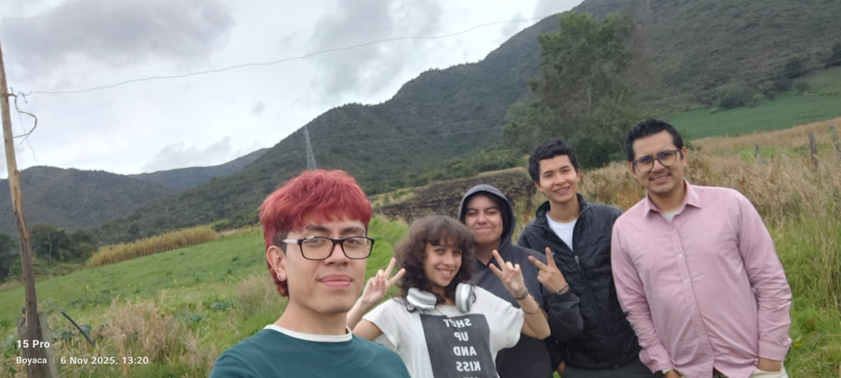
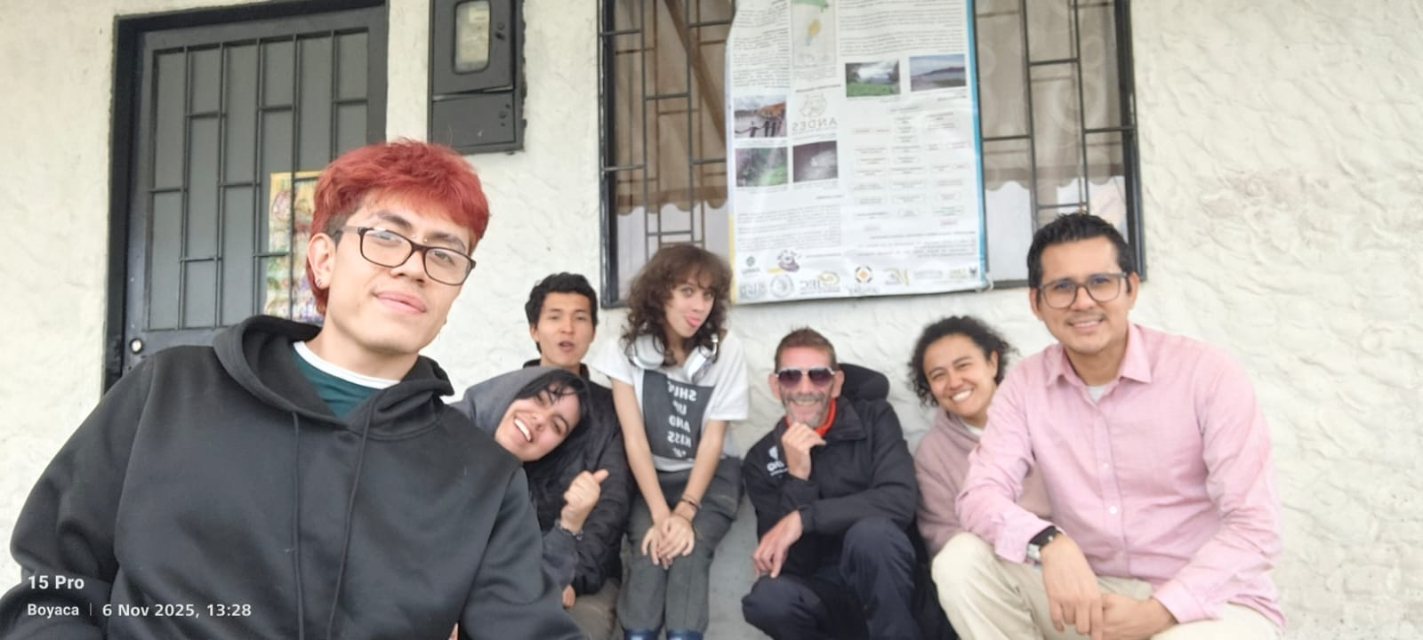
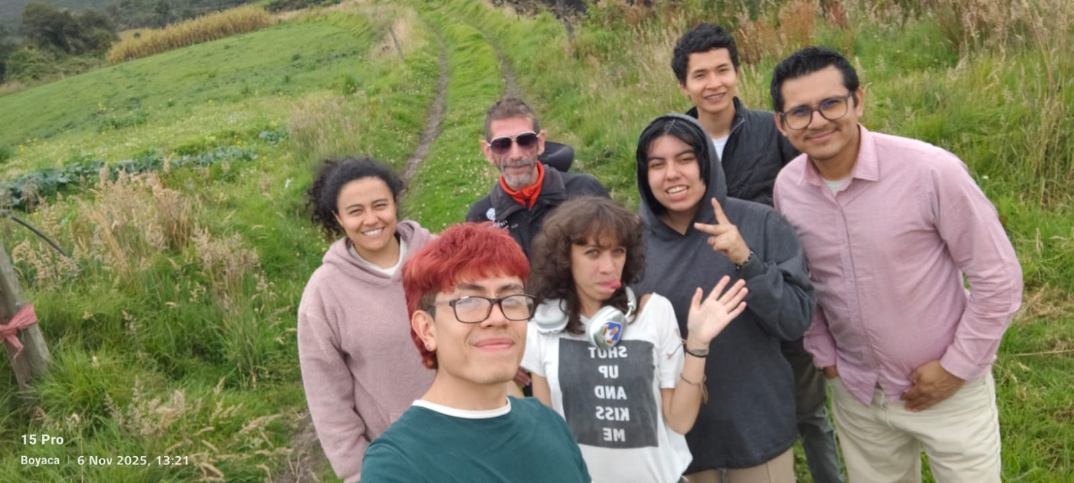
What a map does not show
FIELD PROCESS · SOTAQUIRÁ
Field trip to Sotaquirá with the EAN team and Awaq BioTech. The biodiversity, soil-degradation and participatory-monitoring components were conceptualized with local stakeholders.
Notes:
B10 · 0:40
— ESPAÑOL —
Y esto es lo que no se ve en un mapa.
Estas son fotos de una de nuestras salidas a Sotaquirá con el grupo y con Awaq.
Los componentes de biodiversidad, suelos y monitoreo participativo se conceptualizaron con los actores locales. Por eso agradecemos a la comunidad de Sotaquirá, a la Universidad EAN y a Awaq BioTech.
— ENGLISH —
And this is what a map does not show.
These are photos from one of our field trips to Sotaquirá with the team and with Awaq.
The biodiversity, soil-degradation and participatory-monitoring components were conceptualized with local stakeholders. That is why we thank the community of Sotaquirá, EAN University and Awaq BioTech.

Slide 13

One file, no map server, open code
IV-A · PERFORMANCE AND REPRODUCIBILITY
3.99 MB
4,665
single HTML, 98.1 % embedded GeoJSON
georeferenced features in 44 layers
Repository [25]
github.com/FERNEY22/geovisor-sotaquira
tag v1.0-amitic2026: code, layers, area script, audit report
405 ms
133.9 ms
first load · 216–224 ms later loads
heaviest preset: 22 layers, 4,157 features
Notes:
B11 · 0:40
— ESPAÑOL —
Un dato técnico rápido. El prototipo es un solo documento HTML de 3,99 megabytes, con 4.665 elementos georreferenciados en 44 capas.
Carga en 405 milisegundos la primera vez, y el preset más pesado se dibuja en 134 milisegundos.
Es decir: integrar a escala municipal no exige un servidor de mapas.
El código, las capas, el script de áreas y el informe de auditoría están abiertos en GitHub, con la etiqueta v1.0-amitic2026.
— ENGLISH —
A quick technical note. The prototype is a single 3.99-megabyte HTML document holding 4,665 georeferenced features across 44 layers.
It loads in 405 milliseconds the first time, and the heaviest preset renders in 134 milliseconds.
In other words: municipal-scale integration does not require a map server.
The code, layers, area script and audit report are open on GitHub, under the tag v1.0-amitic2026.

Slide 14
Limitations
V · DISCUSSION
1
Several prototype layers are not yet validated through systematic field campaigns.
2
NDVI is indicative, not a calibrated degradation index.
3
GBIF records depend on previous sampling effort and accessibility.
4
1:100,000 cartography: municipal, not parcel-level, precision.
5
One municipality; the access-effort reduction is argued, not yet measured.
Notes:
B12 · Limitaciones · 0:30
— ESPAÑOL —
Las limitaciones. Varias capas no se han validado en campañas sistemáticas. El NDVI es indicativo, no un índice calibrado. GBIF depende del esfuerzo de muestreo. La cartografía es 1:100.000, así que la precisión es municipal, no predial. Y probamos en un solo municipio.
— ENGLISH —
The limitations. Several layers have not been validated through systematic campaigns. NDVI is indicative, not a calibrated index. GBIF depends on sampling effort. The cartography is 1:100,000, so precision is municipal, not cadastral. And we tested a single municipality.

Slide 15
The dominant challenge for Sotaquirá is data access and integration, not absence of information.
A low-cost, open-source WebGIS turns fragmented information into a reproducible baseline to prioritize inventories, guide restoration and support territorial management.
Notes:
B12 · Conclusión · 0:30
— ESPAÑOL —
La conclusión. Para un territorio como Sotaquirá, el desafío dominante es el acceso y la integración de los datos, no su ausencia.
Este WebGIS de bajo costo convierte información dispersa en una línea base reproducible para priorizar inventarios, guiar la restauración y apoyar la gestión territorial.
— ENGLISH —
The conclusion. For a territory such as Sotaquirá, the dominant challenge is data access and integration, not absence of information.
This low-cost WebGIS turns scattered information into a reproducible baseline to prioritize inventories, guide restoration and support territorial management.

Slide 16


Gracias
Ferney Torres Ome · July Steffany González López
Thank you · AmITIC-TEDUCA 2026
Geoviewer
Repository
This talk
Notes:
B12 · Cierre · 0:10
— ESPAÑOL —
Los invito a abrir el visor y el repositorio con estos códigos. Muchas gracias.
— ENGLISH —
I invite you to open the viewer and the repository with these codes. Thank you very much.

Slide 17
References
SELECTED · NUMBERED AS IN THE PAPER
[2] IGAC, Estudio General de Suelos y Zonificación de Tierras del Departamento de Boyacá, 2005.
[3] IDEAM, Leyenda Nacional de Coberturas de la Tierra, CORINE Land Cover adaptada para Colombia, 1:100.000, 2010.
[4] MinAmbiente, Res. 1296 de 2017 (Guantiva–La Rusia); Res. 1555 de 2016 (Iguaque–Merchán).
[7] K. G. Renard et al., Predicting Soil Erosion by Water (RUSLE), USDA Handbook 703, 1997.
[9] D. E. Bowler et al., "Treating gaps and biases in biodiversity data as a missing data problem," Biol. Rev., vol. 100, no. 1, 2025.
[12] GBIF.org, Occurrence Download, all taxa within Sotaquirá, 7,427 records, 42 datasets, 2026, doi:10.15468/dl.w3cm5z.
[19] DANE, Geovisor del Nivel de Referencia de Veredas, v. 2024.
[24] A. F. Torres Ome, N. García Ramos, A. F. Rodríguez Cárdenas, "BIODIVERSIDAD Geovisor: Sotaquirá, Boyacá," Universidad EAN, 2025.
[25] A. F. Torres Ome, "geovisor-sotaquira," v1.0-amitic2026, GitHub, 2026.
[26] FIBRAS · Ecopetrol · Instituto Alexander von Humboldt, «Cámaras trampa», video (visual context only).
Notes:
Referencias · no se lee. Dejar en pantalla durante preguntas.
References · not read aloud.

